Slide 1
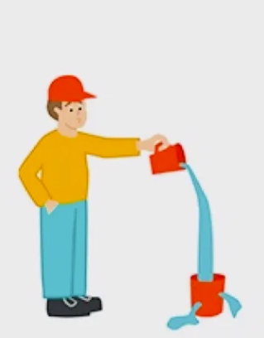
муниципальное бюджетное дошкольное образовательное учреждение
«Детский сад № 343»
ВВЕДЕНИЕ В ПРОЦЕСС ИСПОЛЬЗОВАНИЯ БЕРЕЖЛИВЫХ ТЕХНОЛОГИЙ В ДОШКОЛЬНОМ ОБРАЗОВАНИИ
(ПОТЕРИ)
Подготовила:
Некрасова К.А., старший воспитатель
г. Нижний Новгород,
2023 г.

Slide 2
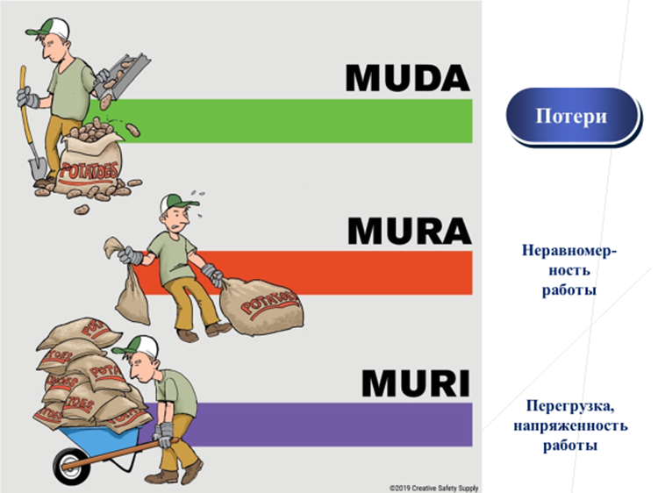
Бережливое производство («lean production») – направление менеджмента, обеспечивающее конкурентоспособность предприятия за счет выпуска продукции (оказания услуг) в количестве необходимом заказчику, с высоким качеством, минимальными затратами ресурсов.
Концепция бережливого производства предполагает формирование определенного способа мышления всех сотрудников организации, рассматривая каждый элемент деятельности с точки зрения ценности для потребителя. Прямым следствием данного подхода является ориентация на сокращение всех видов потерь.
Использование бережливых технологий позволяет постоянно повышать удовлетворенность потребителей образовательных услуг и других заинтересованных сторон, увеличивать результативность и эффективность внутренних процессов, упростить организационную структуру и улучшить процессы управления, а также оперативно реагировать на внешние изменения.

Slide 3
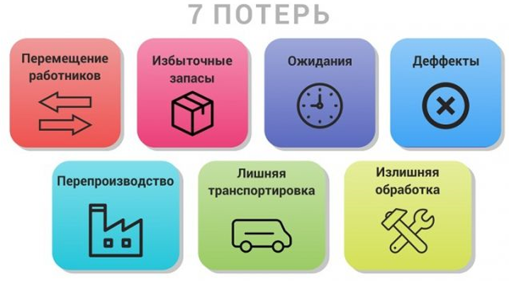
Потери - любые действия, не добавляющие ценности для потребителя, но расходующие время сотрудников и ресурсы организации.
Классические потери, сформулированные впервые Тайити Оно

Slide 4
Перепроизводство - производство продуктов или услуг больше (или раньше), чем востребовано заказчиком.
Примеры:
1) Воспитатель заранее распечатал 20 шаблонов для обрывной аппликации, на занятии присутствовало 12 детей, 8 шаблонов остались невостребованными.
? Как избежать подобной ситуации (сократить потери в следующий раз)?
! ...
2) Воспитатель старшей группы готовила презентацию на тему «Защитники Отечества». Она случайно увидела в Сети интернет хорошую подборку материалов, посвященную Дню народного единства. Воспитатель решила сделать ещё презентацию к 4 ноября. Однако через 7,5 месяцев воспитатель ушла в ежегодный отпуск на 42 дня и не воспользовалась сделанной презентацией.
? Как избежать подобной ситуации (сократить потери в следующий раз)?
! …

Slide 5
Лишние движения — нерациональное перемещение работников (воспитанников) в течение рабочего дня (все движения человека, которые не задействованы в полезной деятельности).
Примеры:
1) Старший воспитатель пригласил в кабинет педагогов, чтобы они получили бланки для педагогической диагностики. Педагоги пришли со своих рабочих мест в методический кабинет за бланками. Взяли бланки и снова вернулись на свои рабочие места.
? Как избежать подобной ситуации (сократить потери в следующий раз)?
! ...
2) Двое воспитанников назначены дежурными по столовой. Они начинают накрывать стол, но, вдруг одному из них показалось, что сначала надо положить ложки, а затем поставить бокалы. Воспитанник начинает убирать бокалы на поднос, чтобы сначала разложить ложки.
? Как избежать подобной ситуации (сократить потери в следующий раз)?
! …

Slide 6
Ненужная транспортировка — перемещения материалов и информации, которые не задействованы в полезной деятельности (вследствие нерационально выстроенной логистики).
Примеры:
Заведующий по итогам педагогического совета издал приказ о переходе на летнюю оздоровительную работу и попросил своего заместителя ознакомить всех сотрудников под роспись. Заместитель заведующего обходил рабочие места сотрудников, знакомил с приказом и собирал подписи.
? Как избежать подобной ситуации (сократить потери в следующий раз)?
! ...
2) Воспитателю для проведения занятия по развитию речи требуется картина «Кошка с котятами». Картина хранится в методическом кабинете. Воспитатель приходит в методический кабинет, берет картину, идет в группу проводить занятие. После занятия доставляет картину обратно в методический кабинет.
? Как избежать подобной ситуации (сократить потери в следующий раз)?
! …

Slide 7
Излишние запасы — хранение не требующихся (излишних) ресурсов, не создающих ценности, приводящее к «замораживанию» средств организации в виде невостребованных материалов, затрат на их хранение, погрузку.
Примеры:
1) В детском саду выписывали журнал «Дошкольное воспитание» с 1999 по 2010 годы. Все журналы хранятся в шкафу в методическом кабинете. За последние 5 лет (возможно, больше), данные журналы никем не просматривались.
? Как избежать подобной ситуации (сократить потери в следующий раз)?
! ...
2) Воспитатель старшей группы просматривала в сети Интернет методические материалы для подготовки к занятию на тему «Защитники Отечества». Она случайно увидела интересную презентацию, посвященную Дню народного единства и скачала ее, чтобы использовать через 8 месяцев, при этом подкорректировав на свое усмотрение. Однако через 7,5 месяцев воспитатель ушла в ежегодный отпуск на 42 дня.
? Как избежать подобной ситуации (сократить потери в следующий раз)?
! …

Slide 8
Избыточная обработка — выполнение большего объема работ, чем требуется заказчику.
Примеры:
1) Старший воспитатель попросил подготовить воспитателя презентацию с докладом на тему «Формирование предпосылок финансовой грамотности детей старшего дошкольного возраста посредством дидактических игр» для представления ее на педчасе. Воспитатель в своей презентации представила дидактические игры, список художественной литературы, перечень сюжетно-ролевых игр на экономическую тематику.
? Как избежать подобной ситуации (сократить потери в следующий раз)?
! ...
2) Родители (законные представители) предоставляют информацию о себе в устной или письменной форме заведующему, воспитателям, медицинскому работнику при приеме ребенка в детский сад, в дальнейшем при составлении социального паспорта, для прохождения ТПМПк и т.д.
? Как избежать подобной ситуации (сократить потери в следующий раз)?
! …

Slide 9
Ожидание — бездействие оборудования или работников (воспитанников) вследствие отсутствия информации, материалов или инструмента в нужный момент на рабочих местах.
Примеры:
1) Воспитанники старшей группы очень долго переодевались на занятия по физической культуре и опоздали на него на 15 минут.
? Как избежать подобной ситуации (сократить потери в следующий раз)?
! ...
2) Общее собрание членов Профсоюзной организации было назначено на 12.00 в здании первого корпуса. Из-за аварии, дорога от одного корпуса до другого была перекрыта. Сотрудники из второго корпуса вынуждены были искать другой путь. В следствие чего опоздали на 15 минут.
? Как избежать подобной ситуации (сократить потери в следующий раз)?
! …
Notes:
от

Slide 10
Переделка и брак — затраты, возникающие из-за производства продукта или услуг с дефектами.
Примеры:
1) Воспитатель разработал настольную игру по экологии, распечатал на цветном принтере игровое поле и карточки к нему. Игра вызвала неподдельный интерес у воспитанников, но очень быстро пришла в негодность. Некоторые карточки пришлось распечатывать ещё раз.
? Как избежать подобной ситуации (сократить потери в следующий раз)?
! ...
2) Воспитатель провел традиционное занятие по окружающему миру на тему «Мой город», показал фото и назвал достопримечательности Нижнего Новгорода. Однако через две недели воспитанники не смогли вспомнить ни одной достопримечательности, кроме Кремля.
? Как избежать подобной ситуации (сократить потери в следующий раз)?
! …

Slide 11
Дополнительные виды потерь
Перегрузка — излишняя загруженность оборудования или сотрудников, возникающая при работе с большей скоростью или темпом и с большими усилиями в течение долгого периода времени по сравнению с расчетной нормативной нагрузкой.
Выход из ситуации:
регламентация обязательной документации педагога, исключение ведения необязательной документации;
обеспечение педагогов оборудованием и средствами обучения в полном объеме;
разработка визуализированного годового планирования деятельности педагога (например, оранжевым выделить наиболее напряженные периоды – подготовка к праздникам, педагогическая диагностика);
создание виртуального методического кабинета и т.д.
Незадействованный потенциал персонала — неспособность руководства организации в полной мере использовать талант и компетенции сотрудников.
Выход из ситуации:
изучение индивидуальных профессиональных интересов;
привлечение педагогов к работе творческих групп;
методическое сопровождение участия педагогов в конкурсах профессионального мастерства;
создание системы внесения предложений по улучшению и т.д.

Slide 12
Подумаем, какие виды потерь возникают в процессе учета результатов освоения ООП ДО детьми?
(проведение педагогического мониторинга)
Воспитатель находится на рабочем месте. Воспитатель идет в методический кабинет за бланками для диагностики. Старший воспитатель по запросу воспитателя распечатывает в методическом кабинете бланки. Воспитатель возвращается на рабочее место и заполняет бланки вручную (5 образовательных областей, 8 – 17 критериев) с помощью цветных карандашей. Воспитатель передает бланки для заполнения музыкальному руководителю и инструктору по физической культуре и ждет заполнения. Воспитатель на калькуляторе считает % освоения ООП ДО каждым ребенком и % детей в группе, освоивших ООП ДО по каждому критерию. Воспитатель делает копию заполненных бланков для старшего воспитателя.

Slide 13
СЕГОДНЯ МЫ НАУЧИЛИСЬ ВЫЯВЛЯТЬ ПОТЕРИ И СТАЛИ НА ШАГ БЛИЖЕ
К НАШЕЙ ЦЕЛИ – ВНЕДРЕНИЮ БЕРЕЖЛИВЫХ ТЕХНОЛОГИЙ В ДЕЯТЕЛЬНОСТЬ НАШЕГО ДЕТСКОГО САДА!

